Slide 1
Εισαγωγικό μάθημα: Ανάπτυξη Κοινωνία & Περιβάλλον
ΑΓΡΟΤΙΚΗ ΚΟΙΝΩΝΙΟΛΟΓΙΑ GEB0308-2
μάθημα επιλογής 3^{ου} εξαμήνου
ΠΑΝΕΠΙΣΤΗΜΙΟ ΔΥΤΙΚΗΣ ΜΑΚΕΔΟΝΙΑΣ
ΤΜΗΜΑ ΓΕΩΠΟΝΙΑΣ
ΦΛΩΡΙΝΑ

Slide 2
Περιεχόμενα
Γεωργία και Περιβάλλον
- Από τη συμβατική στην αειφορική γεωργία (sustainable agriculture)
- Εναλλακτικές μορφές γεωργίας
2. Περιβάλλον και Ανάπτυξη
- Η έννοια της αειφόρου ανάπτυξης
- Το περιβαλλοντικό πρόβλημα
- Αντιμετώπιση, τι μπορεί να κάνει κάποιος;

Slide 3
1. Γεωργία και Περιβάλλον
Η Αγροτική Κοινωνιολογία έχει επηρεάσει σε σημαντικό βαθμό της εξέλιξη της Περιβαλλοντικής Κοινωνιολογίας.
Η περιβαλλοντική κοινωνιολογία εστιάζει κυρίως σε παραδοσιακά θέματα της αγροτικής κοινωνιολογίας, π.χ. εκτίμηση των κοινωνικών επιπτώσεων.
Γεωργία και περιβάλλον είναι άμεσα συνδεδεμένα μεταξύ τους και η προοπτικές και οι δυνατότητες ανάπτυξης απασχολούν τα παραπάνω επιστημονικά υποπεδία της Κοινωνιολογίας.

Slide 4
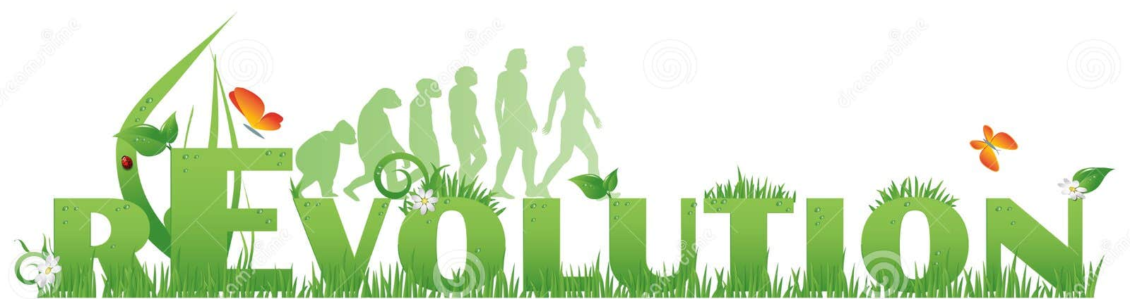
1. Γεωργία και Περιβάλλον
Πράσινη Επανάσταση – Green Revolution
Μετά το Β’ παγκόσμιο πόλεμο τοποθετείται χρονικά η ολοένα και αυξημένη χρήση γεωργικών φαρμάκων (φυτοφάρμακα & λιπάσματα) καθώς και η χρήση τεχνολογίας.
Με το πέρασμα των ετών και φθάνοντας στο σήμερα η πράσινη επανάσταση αποτελεί ένα σύγχρονο φαινόμενο βασιζόμενο στη ιδεολογία της κάλυψης των διατροφικών αναγκών του ολοένα και αυξανόμενου παγκόσμιου πληθυσμού.

Slide 5
1. Γεωργία και Περιβάλλον
Πράσινη Επανάσταση – Green Revolution συνέχεια…
Η ένταξη της βιοτεχνολογίας αποτέλεσε ένα ακόμη ορόσημο της πράσινης επανάστασης.
Μέσω αυτής έγινε λόγος για γενετικά τροποποιημένα φυτά και σπόρους, τα οποία επιφέρουν σοβαρές κοινωνικές και περιβαλλοντικές επιπτώσεις.

Slide 6
1. Γεωργία και Περιβάλλον
Πράσινη Επανάσταση – Green Revolution συνέχεια…
Κοινωνικές Επιπτώσεις:
Η βιοτεχνολογία συνιστά απειλή για τη συμμετοχή του Τρίτου Κόσμου στις παγκόσμιες αγορές τροφίμων.
Μαλαισία → παραγωγή καουτσούκ → 22εκ. εργαζόμενοι => ανεργία 90-95%

Slide 7
1. Γεωργία και Περιβάλλον
Πράσινη Επανάσταση – Green Revolution συνέχεια…
Κοινωνικές Επιπτώσεις:
Οι κατοχυρωμένοι με «πατέντα» σπόροι – οι «στείροι σπόροι» -
Χρησιμοποιούνται για μία μόνο καλλιεργητικοί περίοδο. Αυτό, αναγκάζει τους γεωργούς να αγοράζουν κάθε χρόνο ανθεκτικά στις ασθένειες σπόρους/ φυτά υβρίδια, που πιθανολογείται πως μπορεί να καταστρέψουν τις παραδοσιακές καλλιέργειες. Παράλληλα, διαμέσου της βιοτεχνολογίας έχουν καταγραφεί κατά καιρούς αναδιαμορφώσεις στην κατανομή ρόλων και ευθυνών στα μέλη διάφορων κοινωνικών ομάδων.

Slide 8
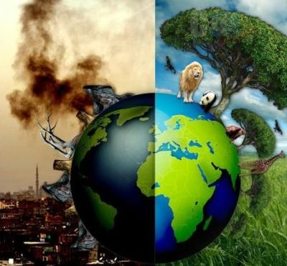
1. Γεωργία και Περιβάλλον
Πράσινη Επανάσταση – Green Revolution συνέχεια…
Περιβαλλοντικές Επιπτώσεις:
ή οικολογικές επιπτώσεις
Είναι άγνωστες και απροσδιόριστες έως ένα σημαντικό βαθμό.
Εκτοπισμός ειδών, ασθένειες και παράσιτα είναι ορισμένοι κίνδυνοι που συνδέονται με τη εξέλιξη της βιοτεχνολογίας.

Slide 9
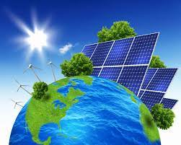
1. Γεωργία και Περιβάλλον
Εναλλακτικές μορφές γεωργίας
Αειφορική γεωργία – ως μέσο αντιμετώπισης της πλεονασματικής αγροτικής παραγωγής
Οργανική γεωργία – αποφυγή χρήσης χημικών λιπασμάτων, παρασιτοκτόνων και συνθετικών ρυθμιστών ανάπτυξης κυρίως για λόγους υγείας.
Αγροοικολογία – ενσωμάτωση πληροφοριών από τις επιστήμες της γεωπονίας, της οικολογίας και της ανθρωπολογίας.
Γεωργία χαμηλών εισροών – η όσο το δυνατό καλύτερη χρήση εσωτερικών εισροών για την αποφυγή όσο το δυνατό περισσότερο εξωγενών εισροών, π.χ. λιπάσματα, μειώνοντας το κόστος παραγωγής.

Slide 10
2. Περιβάλλον και Ανάπτυξη
Προσεγγίσεις Αειφορικής Ανάπτυξης
“Our Common Future”
Παγκόσμια Επιτροπή Περιβάλλοντος
(UN, 1987)
21 αντιπρόσωποι φορέων και εθνών από υπό την προεδρία της πρωθυπουργού της Νορβηγίας

Slide 11
2. Περιβάλλον και Ανάπτυξη
Λέξεις Κλειδιά:
Περιβάλλον: οτιδήποτε περιβάλλει μια οντότητα.
Οικοσύστημα: Πολύπλοκο και δυναμικό πλέγμα αλληλεπιδράσεων & αλληλεξαρτήσεων μεταξύ των οντοτήτων.
Φυσικό περιβάλλον: Το βιοτικό και το αβιοτικό περιβάλλον.
Ανθρωπογενές περιβάλλον: Το κοινωνικό, πολιτιστικό, οικονομικό και τεχνολογικό περιβάλλον του ανθρώπου.
Βιώσιμη ανάπτυξη: Η ανάπτυξη που μπορεί να συνεχίζεται ανεμπόδιστα.
Οικολογία: «Μελέτη του φυσικού οίκου».
Περιβαλλοντική εκπαίδευση: Εκπαίδευση που διαμορφώνει συνειδητοποιημένους πολίτες σε σχέση με τα ζητήματα του περιβάλλοντος.

Slide 12
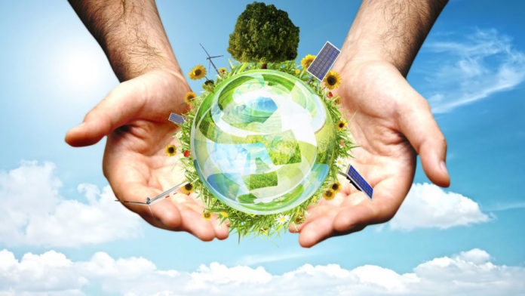
2. Περιβάλλον και Ανάπτυξη
Αειφόρος ανάπτυξη
Αναφέρεται στην οικονομική ανάπτυξη των ανθρωπίνων κοινωνιών χωρίς να επηρεάζεται η βιωσιμότητα των φυσικών πόρων και αγαθών τόσο στο εγγύς όσο και στο μακρινό μέλλον.
«η ανάπτυξη που ικανοποιεί τις ανάγκες του παρόντος δίχως να περιορίζει την ικανότητα μελλοντικών γενεών να ικανοποιήσουν τις δικές τους ανάγκες»
(Brundtland, 1987)

Slide 13
2. Περιβάλλον και Ανάπτυξη
Τι σημαίνει αειφόρος ανάπτυξη:
Οι φυσικοί πόροι που μας δίνονται από το φυσικό περιβάλλον πολλές φορές δεν είναι ανεξάντλητοι ούτε υπάρχει η δυνατότητα αναγέννησής τους πάντα με ρυθμούς μεγαλύτερους από αυτούς που καταναλώνονται. Στην περίπτωση αυτή υπάρχει καταστροφή τους και μακροπρόθεσμα ή και βραχυπρόθεσμα μπορεί να υπάρξει έλλειψη. Η εξέλιξη αυτή μπορεί να οδηγήσει σε πολύ σοβαρά προβλήματα:
- η εξάντληση του πετρελαίου μπορεί να οδηγήσει σε πετρελαϊκή κρίση
- αλόγιστη κοπή δέντρων από τα δάση μπορεί να οδηγήσει σε αλλαγή του κλίματος ή σε ερημοποίηση.
Έχουν γίνει και γίνονται συνεχώς μελέτες έτσι ώστε να εκτιμώνται τα αποθέματα των φυσικών πόρων και παράλληλα να υπολογίζεται η βιωσιμότητα τους.
Πηγή: Turner et al. (1994): Earth and Planetary Science Letters 121, 333-348.

Slide 14
2. Περιβάλλον και Ανάπτυξη
Η αειφόρος ανάπτυξη ή βιώσιμη ανάπτυξη προϋποθέτει ανάπτυξη των παραγωγικών δομών της οικονομίας παράλληλα με τη δημιουργία υποδομών για μία ευαίσθητη στάση απέναντι στο φυσικό περιβάλλον και στα οικολογικά προβλήματα.
Η βιωσιμότητα υπονοεί ότι οι φυσικοί πόροι υφίστανται εκμετάλλευση με ρυθμό μικρότερο από αυτόν με τον οποίον ανανεώνονται, διαφορετικά λαμβάνει χώρα περιβαλλοντική υποβάθμιση. Θεωρητικά, το μακροπρόθεσμο αποτέλεσμα της περιβαλλοντικής υποβάθμισης είναι η ανικανότητα του γήινου οικοσυστήματος να υποστηρίξει την ανθρώπινη ζωή (οικολογική κρίση).
Οικολογικό Αποτύπωμα
https://youtu.be/fACkb2u1ULY , https://greekecologicalfootprint.web.auth.gr/

Slide 15
2. Περιβάλλον και Ανάπτυξη
Οι πυλώνες της αειφόρου ανάπτυξης:
Οικονομία Περιβάλλον Κοινωνία

Slide 16
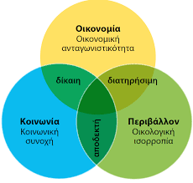
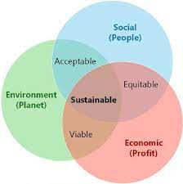
2. Περιβάλλον και Ανάπτυξη
Οι πυλώνες της αειφόρου ανάπτυξης:

Slide 17
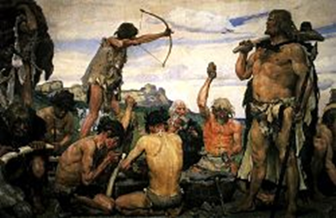
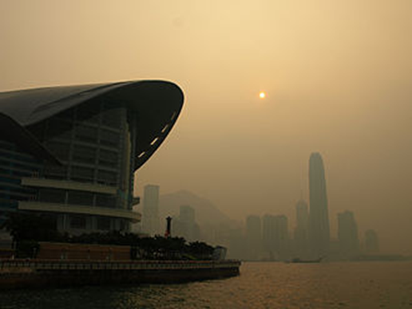
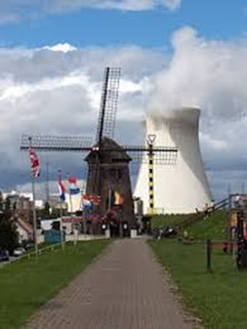
2. Περιβάλλον και Ανάπτυξη
Πώς δημιουργήθηκε το περιβαλλοντικό πρόβλημα;
Η αναγκαιότητα της αειφόρου ανάπτυξης
Πρωτόγονες Κοινωνίες:
Ο άνθρωπος στο έλεος της φύσης.
Γεωργοκτηνοτροφικές κοινωνίες: Η σχέση Άνθρωπος – Φύση
Βιομηχανικές κοινωνίες
Μεταβιομηχανικές κοινωνίες

Slide 18
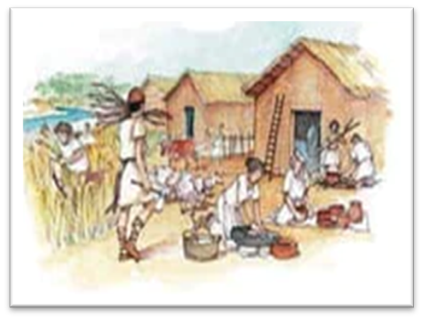
2. Περιβάλλον και Ανάπτυξη
Γεωργοκτηνοτροφικές κοινωνίες: Η σχέση Άνθρωπος – Φύση δε δημιουργεί προβλήματα στο φυσικό περιβάλλον. Η ανάπτυξη της γεωργίας βοήθησε στην απόκτηση σημαντικού ελέγχου της προμήθειας και της παραγωγής τροφής, προϋποθέτοντας τη μόνιμη εγκατάστασή του ανθρώπου και την μόνιμη κατοχή της γης. Σηματοδοτεί την μετάβαση από τον άνθρωπο-κυνηγό και τροφοσυλλέκτη στον άνθρωπο-αγρότη, ο οποίος θα αποτελέσει την πολυπληθέστερη ομάδα και τον πυλώνα των περισσοτέρων κοινωνιών και οικονομικών μέχρι να ανατείλει τον 18ο αιώνα η επόμενη επανάσταση, η βιομηχανική.

Slide 19
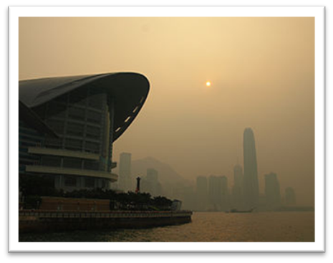
2. Περιβάλλον και Ανάπτυξη
Βιομηχανικές κοινωνίες: Απερίσκεπτη και ληστρική αντιμετώπιση των φυσικών πόρων από τον Άνθρωπο. Γύρω στο 1851, η Μεγάλη Βρετανία είχε το προβάδισμα στη βιομηχανική ανάπτυξη και στην εφαρμογή νέων τεχνολογιών στη βιομηχανική παραγωγή. Η παραγωγή χάλυβα με τη χρήση κάρβουνου είχε σαν αποτέλεσμα να δημιουργήσει το πρώτο υπόδειγμα «μαύρης πόλης» με χαρακτηριστικό παράδειγμα βιομηχανικής πόλης το Birmingham. Το έτος 1875 σημειώθηκαν οι πρώτες σοβαρές επιπτώσεις της ατμοσφαιρικής ρύπανσης με επακόλουθο το θάνατο πολλών ανθρώπων στο Λονδίνο. Το 1905 χρησιμοποιείται για πρώτη φορά ο όρος «καπνομίχλη», ενώ το έτος 1909 αποδίδονται στην καπνομίχλη οι θάνατοι περίπου 1000 ανθρώπων, στη Γλασκώβη και στο Εδιμβούργο. Η ανάπτυξη της χημικής βιομηχανίας, η εφαρμογή καινοτομιών και η υιοθέτηση της οικονομικής πρότασης “big is beautiful” για την αύξηση της βιομηχανικής ισχύος συνδέθηκαν άρρηκτα με τα πρώτα σοβαρά προβλήματα του περιβάλλοντος.

Slide 20
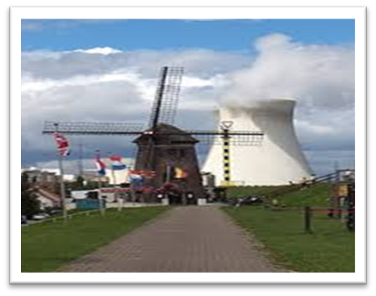
2. Περιβάλλον και Ανάπτυξη
Μεταβιομηχανικές κοινωνίες: Σοβαροί κίνδυνοι για το περιβάλλον αλλά και δείγματα αφύπνισης του Ανθρώπου. Ο άνθρωπος αντιμετωπίζει τώρα την πρόκληση να επιτύχει την οικονομική ανάπτυξη λύνοντας συγχρόνως τα περιβαλλοντικά προβλήματα. Η Agenda 21 που διαμορφώθηκε στο συνέδριο των Ηνωμένων Εθνών που έγινε στο Ρίο της Βραζιλίας, το 1992, στον όρο «ανάπτυξη» εισάγει πλέον τα δικαιώματα όλων των πολιτών του πλανήτη για καθαρό αέρα, νερό και έδαφος, δηλαδή με απλά λόγια για καθαρό περιβάλλον. Η οικονομική ανάπτυξη και η ποιότητα του περιβάλλοντος θα είναι πλέον άρρηκτα συνδεδεμένες και αλληλεξαρτώμενες. Η επιστήμη και η τεχνολογία μπορούν να βοηθήσουν στη χάραξη στρατηγικών για την επίτευξη βιώσιμης ανάπτυξης. Οι όροι «καθαρές τεχνολογίες» και «πράσινη χημεία» αρχίζουν να γίνονται γνωστοί.

Slide 21
2. Περιβάλλον και Ανάπτυξη
Φτάνοντας στο σήμερα γίνεται λόγος για τους Στόχους της Βιώσιμης Ανάπτυξης:
Είναι μία δέσμη στόχων για την μελλοντική διεθνή ανάπτυξη. Υιοθετήθηκαν στις 25 Σεπτεμβρίου 2015 κατά τη 70η Γενική Συνέλευση των Ηνωμένων Εθνών. Αποτελούν μία συλλογική προσπάθεια για ένα κόσμο δικαιότερο, πιο ειρηνικό και ευημερούντα, και έναν υγιή πλανήτη.
Θεσπίστηκαν από τον Οργανισμό Ηνωμένων Εθνών και προβλήθηκαν ως οι παγκόσμιοι στόχοι για την βιώσιμη ανάπτυξη, οι οποίοι υλοποιούνται από το 2015 έως το 2030. Η δέσμη αποτελείται από 17 στόχους και 169 συνδεόμενους σκοπούς με αυτούς τους στόχους. Η Ατζέντα 2030 προωθεί την ενσωμάτωση και των τριών διαστάσεων της βιώσιμης ανάπτυξης – κοινωνική, περιβαλλοντική και οικονομική.

Slide 22
2. Περιβάλλον και Ανάπτυξη
Τα σημαντικότερα περιβαλλοντικά προβλήματα παγκόσμιας κλίμακας που αναζητούν μία λύση:
Η τρύπα του όζοντος - το στρώμα του όζοντος που βρίσκεται στα ανώτερα στρώματα της ατμόσφαιρας της Γης (στρατόσφαιρα) μειώνεται σε πάχος πάνω από την Ανταρκτική. Παρατηρήθηκε για πρώτη φορά το 1985.
Το φαινόμενο του θερμοκηπίου - η απορρόφηση της υπέρυθρης ακτινοβολίας, που εκπέμπει η γη καθώς θερμαίνεται από τον ήλιο, από την ατμόσφαιρα με αποτέλεσμα την αύξηση της θερμοκρασίας.
Η όξινη βροχή – η παρουσία όξινων διαλυμένων ρύπων, δηλαδή ουσιών (αερίων ή μη) που δεν αποτελούν φυσιολογικά χαρακτηριστικά της καθαρής ατμόσφαιρας, αλλά είναι προϊόντα ανθρώπινης δραστηριότητας ή άλλων ρυπογόνων αιτιών (π. χ. ηφαιστειακής δραστηριότητας).
Η καταστροφή της ζούγκλας του Αμαζονίου - το 37% του οξυγόνου που υπάρχει στην ατμόσφαιρα παράγεται στο δάσος αυτό
Η ηχορύπανση - υπερβολικός και ενοχλητικός περιβαλλοντικός θόρυβος που προκαλείται από τον άνθρωπο, τα ζώα ή από μηχανές και διαταράσσει τη δραστηριότητα ή την ισορροπία του ανθρώπου και τη ζωή των ζώων
Η καταστροφή του εδάφους - πλήττει συχνά τα γόνιμα γεωργικά εδάφη, θέτει σε κίνδυνο τη βιοποικιλότητα, αυξάνει τον κίνδυνο πλημμύρας και λειψυδρίας και συμβάλλει στην υπερθέρμανση του πλανήτη
Τα φυτοφάρμακα – «βλάβες» σε ανθρώπους και περιβάλλον
Τα οικιακά απορρίμματα - οι κάδοι απορριμμάτων ξεχειλίζουν, 600 κιλά απορριμμάτων προσφέρει ο καθένας από εμάς στις χωματερές το χρόνο. - δηλαδή τα διπλάσια κιλά από ότι πριν από 35 χρόνια
Tα ραδιενεργά απόβλητα - τα εναπομείναντα «άχρηστα» προϊόντα που προκαλούνται από δραστηριότητες με ραδιενεργές πηγές και ραδιενεργά υλικά https://www.youtube.com/watch?v=FElmgcL_XEQ

Slide 23
2. Περιβάλλον και Ανάπτυξη
Αντιμετώπιση!
Η περιβαλλοντική εκπαίδευση (Π.Ε.) είναι μια (νέα) εκπαιδευτική προσέγγιση ικανή να διαμορφώσει συνειδητούς πολίτες με γνώσεις και επίγνωση των σχέσεων που τους συνδέουν με το φυσικό και ανθρωπογενές περιβάλλον, έτοιμους να προτείνουν λύσεις και να συμμετέχουν στην λήψη και την εκτέλεση των αποφάσεων για την αντιμετώπιση οικολογικών προβλημάτων (UNESCO, 1977).
Οι τρεις διαστάσεις της Περιβαλλοντικής Εκπαίδευσης είναι:
1. Η εκπαίδευση γύρω από το περιβάλλον - συγκέντρωση γνώσεων σχετικών με το περιβάλλον.
2. Η εκπαίδευση από και μέσα στο περιβάλλον – απόκτηση γνώσης με διάδραση.
3. Η εκπαίδευση για το περιβάλλον – κινητοποιεί τον άνθρωπο ως πολίτη σε κοινωνικό και πολιτικό επίπεδο θέτοντας τον υπεύθυνο για την ποιότητα ζωής του και παρακινώντας τον να επιλύσει τα διάφορα οικολογικά ζητήματα.

Slide 24
2. Περιβάλλον και Ανάπτυξη
Αντιμετώπιση!
Τρόποι αντιμετώπισης των περιβαλλοντικών προβλημάτων:
1. την πολιτεία:
Κανόνες, έλεγχο και κυρώσεις στους ρυπαίνοντες.
Προώθηση εναλλακτικών μορφών τουρισμού.
Έμφαση στην αειφορία και βιωσιμότητα των φυσικών πόρων.
Μακροχρόνιο σχεδιασμό των περιβαλλοντικών πολιτικών.
Υιοθέτηση περιβαλλοντικής εκπαίδευσης.
2. το άτομο (https://www.youtube.com/watch?v=3zLfMblEALw):
Λιτότητα, οικολογική σκέψη - συνείδηση.
Σεβασμό στο περιβάλλον, ανακύκλωση, προστασία της χλωρίδας και της πανίδας .
Ενεργοποίηση των πνευματικών ανθρώπων.
3. τη Διεθνή κοινότητα (https://farmwell-h2020.eu/):
Κατανόηση της παγκόσμιας φύσης του προβλήματος.
Σεβασμό στις διεθνείς συνθήκες για την προστασία του περιβάλλοντος.

Slide 25
2. Περιβάλλον και Ανάπτυξη
Ασκήσεις μαθήματος:
1. Συμπληρώστε τα κενά:
Αειφόρος ανάπτυξη είναι η ανάπτυξη που ικανοποιεί τις ανάγκες του ……………… δίχως
να ………………………. την ικανότητα …………………… γενεών να ικανοποιήσουν τις δικές
τους ……………….. .
2. Σωστό ή Λάθος;
Μόλυνση και ρύπανση είναι το ίδιο. ……
Οι πυλώνες της αειφόρου ανάπτυξης είναι 3. …..
Ο ΟΗΕ έχει θέσει μία δέσμη στόχων βιώσιμης ανάπτυξης, έως το 2030. …..
Ηχορύπανση και οικιακά απορρίμματα αποτελούν τα 2 σημαντικότερα περιβαλλοντικά προβλήματα του πλανήτη. …..
Η περιβαλλοντική εκπαίδευση εφαρμόζεται μόνο σε σχολικό πλαίσιο. …..
παρόντος
περιορίζει
μελλοντικών
ανάγκες
Λ
Σ
Σ
Λ
Λ
Το ρολόι της καταστροφής
https://www.youtube.com/watch?v=hdYjmFSn5qk
Τέλος σημειώσεων….

